Slide 1




Accès et qualification au crédit
Mon Entreprise, Mon Avenir
Gestion des affaires et
Alphabétisation numérique pour les femmes
Micro-entrepreneurs
Ce module est rendu possible grâce au soutien généreux du peuple américain par le biais de l'Agence des États-Unis pour le développement international (USAID). Ce guide a été produit dans le cadre du projet Digital Frontiers de la DAI (accord de coopération AID-OAA-A-17-00033) à la demande de l'USAID et en partenariat avec Mastercard. Le contenu est la responsabilité de XYZ et ne reflète pas nécessairement les prises de position de l'USAID ou du gouvernement des États-Unis.

Slide 2

Conseils pour personnaliser ce module
La liste ci-dessous donne des conseils utiles pour personnaliser le contenu de ce module. Vous pouvez cliquer sur les numéros des diapositives pour accéder directement à celles-ci. Chaque diapositive qui contient des éléments personnalisables comprend des flèches, des zones de texte ou des phrases en surbrillance pour indiquer les sections et les mots personnalisables.
Thèmes : Ce module est divisé en plusieurs thèmes, comme indiqué dans la table des matières. Vous pouvez supprimer les thèmes qui ne sont pas pertinents pour vous et votre groupe. Vous pouvez également supprimer toute diapositive du module qui ne s'applique pas à vous ou à votre groupe. En outre, tout le texte de ce module est directement modifiable.
Personnages : Ce module utilise un éventail de personnages de différentes régions. Vous pouvez remplacer n'importe quel personnage en utilisant les fichiers d'images de personnages de la bibliothèque de ressources créatives.
Questions de discussion : La diapositive 4 contient des questions de discussion. Vous pouvez modifier ou remplacer les questions qui ne sont pas pertinentes pour votre groupe.
Terminologie des portefeuilles mobiles : Les termes « portefeuilles mobiles » et « argent mobile » sont utilisés tout au long de ce module. Vous pouvez remplacer ces termes par un terme qui vous convient mieux, à vous et à votre public, tel que compte d'argent mobile, portefeuille numérique, etc. - en utilisant l'outil « rechercher et remplacer ». Ces termes apparaissent également en rouge dans le module.
Exemples de taux d'intérêt : La diapositive 8 donne deux exemples de calcul de taux d'intérêt. Vous pouvez changer les termes des exemples de taux d'intérêt et modifier la devise si nécessaire.
Fournisseurs de crédit numérique : La diapositive 11 présente les différents types de fournisseurs de crédit numérique. Vous pouvez ajouter ou retirer des fournisseurs en fonction des options disponibles sur votre marché.
Évaluations alternatives de crédit : La diapositive 24 donne des exemples d'applications qui utilisent des méthodes alternatives pour déterminer la solvabilité et attribuer un score de crédit. Vous pouvez ajouter, supprimer ou modifier ces exemples si nécessaire.
Fournisseurs de prêts : La diapositive 26 présente les différents lieux où l'on peut obtenir un prêt. Vous pouvez ajouter ou retirer des fournisseurs en fonction des options disponibles sur votre marché.
Obtenir un prêt : La diapositive 27 décrit les étapes générales pour obtenir un prêt. Vous pouvez modifier ces instructions en fonction de la source de financement ou du produit de prêt de votre choix.

Slide 3



Aperçu du module
Table des matières
Objectifs
Comprendre les types et les sources de crédit formel.
Découvrez les méthodes d'évaluation de la solvabilité.
Comprendre l'importance d'effectuer les paiements des prêts et des crédits à temps.
Partie 1: Formes de crédit | 5
Partie 2: Évaluez la solvabilité | 18
Partie 3: Où et comment obtenir un prêt | 25
Partie 4: Gestion du crédit | 29
comparer et confronter les différents types de crédit
élaborer une stratégie pour gérer vos paiements de crédit
Dans ce module, vous pouvez...

Slide 4




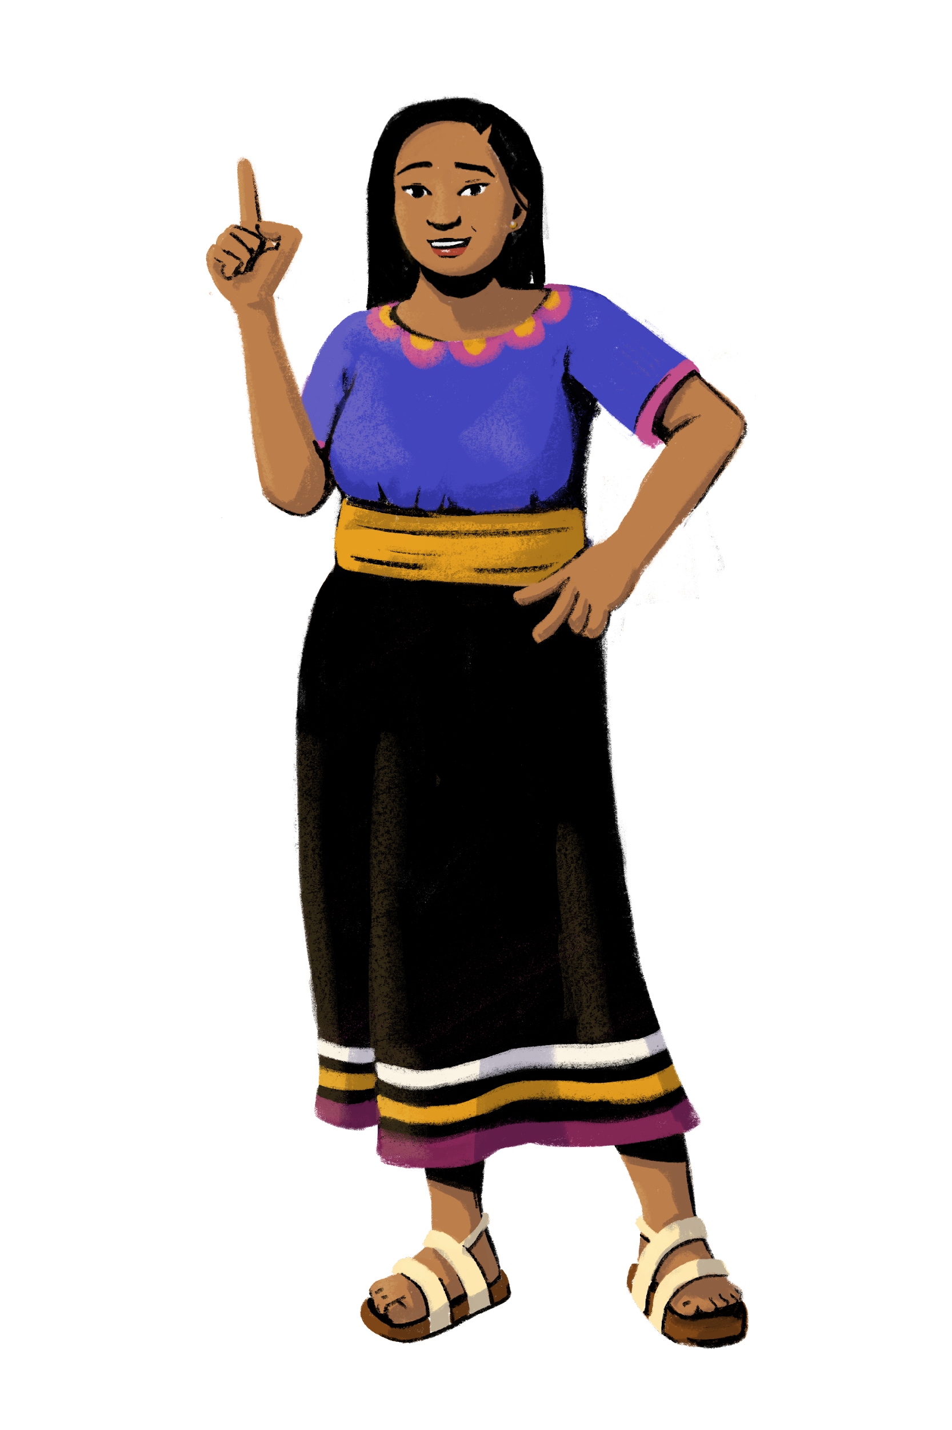
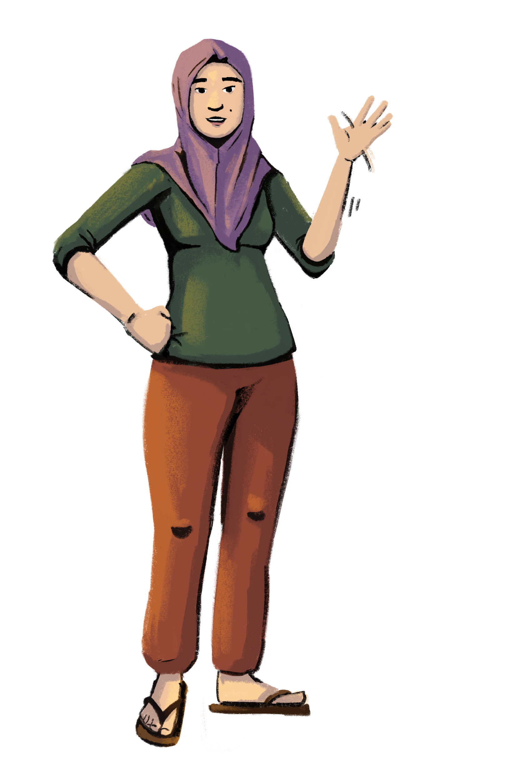

Avant de commencer, voyons si vous connaissez bien le crédit !
Conseil de personnalisation !
Ajouter, supprimer ou modifier ces questions si nécessaire.
Où pouvez-vous obtenir un prêt ?
Si vous avez demandé un prêt, quels documents ou informations deviez-vous fournir ?
Est-ce que quelqu'un a eu du mal à payer son prêt à temps ?

Slide 5
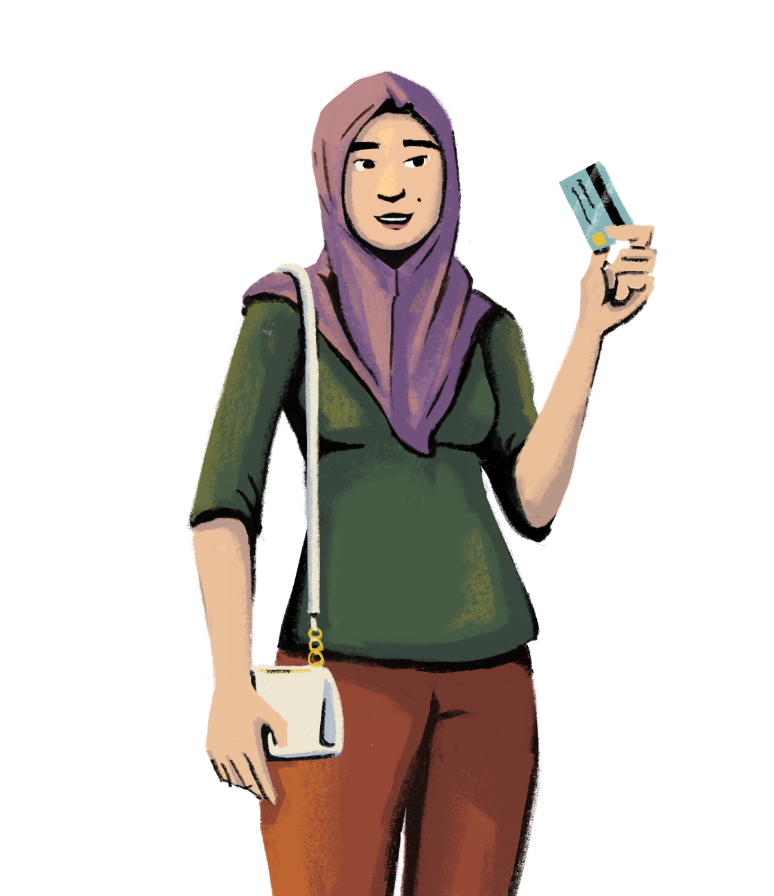
Découvrons les différentes formes de crédit !
PARTIE 1 :
LES FORMES DE CRÉDIT
Objectifs :
Identifier les possibilités de crédit.
Connaître les avantages de l'accès au crédit.

Slide 6



Le crédit est un moyen que vous pouvez utiliser pour gérer les finances de votre entreprise. Il existe plusieurs types de crédit.
Prêts pour fonds de roulement et prêts pour achat d'actifs
Prêts numériques
Découvert bancaire
Cartes de crédit

Slide 7
Prêts pour fonds de roulement et prêts
pour achat d'actifs
Les prêts pour fonds de roulement sont utilisés pour financer les opérations et activités quotidiennes d'une entreprise. Vous pouvez utiliser un prêt de fonds de roulement pour couvrir le loyer, les coûts salariaux ou les paiements de dettes. Ces prêts ne sont pas utilisés pour acheter des actifs ou des investissements à long terme. Les prêts pour fonds de roulement sont généralement des prêts à court terme, et beaucoup sont utilisés sur une période d'un an ou moins.
Les prêts d'achat d'actifs sont utilisés pour acheter ou louer des actifs.
Avec un prêt pour l'achat d'actifs, vous pouvez acheter des éléments essentiels durables pour votre entreprise, comme des machines, des équipements, des véhicules, ou même acquérir des biens immobiliers pour votre magasin.

Slide 8

Connaître les passifs associés aux prêts
et aux remboursements
Conseil de personnalisation !
Personnalisez les exemples pratiques et la monnaie.
Lorsque vous contractez un prêt, vous devez rembourser le montant que vous avez emprunté au prêteur, ainsi que les frais supplémentaires facturés par le prêteur, notamment les intérêts et les commissions.
Les intérêts sont le prix que vous payez pour emprunter de l'argent. Les intérêts sont normalement exprimés en pourcentage du montant que vous avez emprunté. Il est généralement calculé sur une base annuelle ou mensuelle.
Intérêt simple ou intérêt composé : Les prêts peuvent être associés à différents types d'intérêts. Si le prêt est à intérêt simple, vous ne payez des intérêts que sur le montant que vous avez initialement emprunté. Avec les intérêts composés, vous payez des intérêts sur le montant initial que vous avez emprunté et sur tout intérêt non payé.
Exemple : Si vous avez contracté un prêt de 100 pour 30 jours à un taux d'intérêt de 12 %, vous paierez 12 d'intérêts, en plus des 100 que vous avez reçus sous forme de prêt. Après les 30 jours, vous devrez payer au prêteur 112, ainsi que tous les autres frais ou charges.
Exemple : Si vous avez contracté un prêt de 100 avec un taux d'intérêt de 12 % chaque mois pendant deux mois, vous devrez 112 après le premier mois. En revanche, le deuxième mois, vous calculerez le taux d'intérêt sur le montant total que vous deviez le premier mois, soit 112. Ainsi, au deuxième mois, vous devrez 112 + (112 * 0,12) = 125,44.

Slide 9

Connaître les passifs associés aux Prêts et remboursements
Avant de contracter un prêt, comparez les offres de différents prestataires de services financiers en tenant compte de :
  l'intérêt (taux, période, simple ou composé)
  les frais et les pénalités
Si vous recherchez le meilleur prêteur, vous pourriez obtenir une meilleure offre avec des conditions de remboursement plus favorables.
En plus des intérêts, les fournisseurs de services financiers peuvent facturer des frais supplémentaires, par exemple pour le traitement des prêts. Avant de contracter un prêt, demandez au prêteur le montant total que vous devrez rembourser pendant toute la durée du prêt et les frais supplémentaires que vous devrez éventuellement payer.
Le prêteur a la responsabilité de vous informer de ces conditions de prêt. Si le prêteur ne vous le dit pas, demandez les conditions.
Les prêts doivent être remboursés dans un délai fixé par le prêteur. De nombreux fournisseurs de prêts proposent des plans de remboursement dans lesquels vous ne devez pas rembourser la totalité du montant en une seule fois, mais plutôt par tranches.

Slide 10


2. Prêts numériques
Les prêts numériques sont des prêts proposés par votre portefeuille mobile ou par des prêteurs qui traitent votre prêt à partir de votre téléphone. Ces prêts sont plus faciles à obtenir que les prêts classiques, mais ils peuvent devenir rapidement onéreux et il est facile de trop emprunter.
Les prêts numériques ont généralement des durées courtes et doivent être remboursés rapidement. Tout comme d'autres formes de crédit, les prêts numériques peuvent inclure des frais au-delà du montant initial emprunté, tels que des intérêts et des frais supplémentaires.
Le prêt numérique devant être remboursé rapidement, il est judicieux d'y recourir lorsque vous êtes à court d'argent, mais que vous êtes certain de disposer de la somme nécessaire pour rembourser le prêt.
Leçons Hey Sister
Leçon 14: Comment évaluer les options de prêt numérique ?

Slide 11


Fournisseurs de crédit numérique
Conseil de personnalisation !
Ajouter, supprimer ou modifier ces fournisseurs si nécessaire.
Lorsqu'ils déterminent votre admissibilité à un prêt numérique, les fournisseurs de crédit numérique peuvent examiner un certain nombre de facteurs, notamment vos antécédents en matière de crédit, votre score de crédit, la fréquence à laquelle vous utilisez votre téléphone pour effectuer des paiements numériques et la fréquence d'utilisation de votre téléphone portable.
FOURNISSEURS DE PORTEFEUILLES MOBILES
De nombreux fournisseurs de portefeuilles mobiles, tels que les sociétés de téléphonie mobile, proposent des prêts numériques auxquels vous pouvez accéder via votre téléphone. Vous aurez généralement besoin d'un compte auprès du fournisseur de portefeuille mobile pour accéder à un prêt.
FINTECHS
Les Fintech, abréviation de « technologie financière », sont des entreprises qui créent des applications que vous pouvez télécharger pour accéder à des services financiers, notamment des produits de prêt numériques. Vous pouvez trouver une variété de prêts qui répondent à différents besoins financiers.
BANQUES
Les banques peuvent également créer des applications qui proposent des crédits numériques. Parfois, ces offres de crédit numérique ne sont disponibles que pour les clients de la banque, mais d'autres fois, elles sont accessibles aux emprunteurs sans compte bancaire.

Slide 12


Avantages et inconvénients des prêts numériques
Plus rapide à obtenir que les prêts classiques
Il est facile de trop emprunter
On peut l'obtenir sans se rendre en personne chez un fournisseur de services financiers
Les frais et les taux d'intérêt peuvent devenir rapidement élevés
Le montant maximal du prêt est généralement inférieur à celui des prêts classiques
Bonne option pour les clients dont les antécédents de crédit sont limités ou inexistants
Peut répondre à des besoins urgents de liquidités en cas d'urgence
Ne sont pas destinés aux emprunts ou aux financements à long terme

Slide 13
3. Découvert bancaire
Un découvert se caractérise par le fait que vous n'avez pas assez d'argent sur votre compte pour effectuer une transaction, mais que le prestataire de services financiers vous laisse quand même effectuer la transaction. En fait, vous pouvez emprunter rapidement de l'argent supplémentaire dont vous ne disposez pas actuellement. Les découverts sont destinés à faire face aux urgences ou à des besoins divers. Il y a généralement un montant maximum que vous pouvez dépasser, et vous devrez payer des intérêts et des frais sur le montant que vous dépassez puisqu'il s'agit d'un type de prêt de votre fournisseur de services financiers.
Caractéristiques des découverts :
La protection en cas de découvert est liée à votre compte financier existant.
Votre fournisseur financier fixe les conditions du processus de remboursement. Il est important de connaître les conditions de découvert avant de mettre votre compte à découvert afin d'être sûr de rembourser l'argent à temps.
Vous pouvez choisir de ne pas bénéficier de la protection en cas de découvert. Si vous essayez d'utiliser votre compte mais que vous n'avez pas assez d'argent, votre transaction ne pourra pas être effectuée.

Slide 14

Avantages et inconvénients de la facilité
de découvert
Aide à la gestion de la trésorerie de votre entreprise
Taux d'intérêt plus élevé
Répond aux besoins urgents de liquidités
Des frais supplémentaires peuvent s'appliquer
Les intérêts sont payés uniquement sur le montant du découvert
Offert uniquement aux titulaires de compte
Peut être retiré à court terme
Utilisé pour les emprunts à court terme
Les banques n'exigent pas de garantie pour les découverts
Ne convient pas au financement à long terme

Slide 15

4. Cartes de crédit
Une carte de crédit est une carte de paiement émise par une banque ou un prestataire de services financiers qui permet à son titulaire d'emprunter des fonds pour acheter des biens et des services. Lorsque vous utilisez une carte de crédit, vous accumulez chaque mois un solde qui doit être payé. En fonction de la carte de crédit, vous devrez peut-être payer une cotisation annuelle pour rester titulaire de la carte.
Pour obtenir une carte de crédit, vous devez généralement fournir des justificatifs d'identité, d'adresse et de revenus. Parmi les documents que vous pouvez fournir figurent votre permis de conduire, votre passeport et vos chèques de salaire. Vous devez également remplir une certaine condition d'âge pour obtenir une carte de crédit ; en général, vous devez avoir au moins 18 ans.
De la même manière que vous devez avoir des comptes financiers personnels et professionnels distincts, vous devez également avoir des cartes de crédit personnelles et professionnelles distinctes. Contrairement aux cartes de crédit personnelles qui sont utilisées pour les dépenses du ménage et les transactions quotidiennes, la carte de crédit professionnelle est utilisée spécifiquement pour les dépenses professionnelles. Les cartes de crédit professionnelles offrent souvent des avantages uniques réservés aux entreprises, tels que des plafonds de crédit plus élevés.

Slide 16
Caractéristiques des cartes de crédit
Plafond de carte personnalisé : Le plafond de la carte de crédit est le montant maximum que vous pouvez débiter sur votre carte chaque mois. Il varie d'un titulaire de carte à l'autre. Le plafond est fixé par le fournisseur et peut être basé sur votre historique de crédit ou votre score de crédit. En général, plus le score et l'historique de crédit sont bons, plus le plafond de crédit est élevé.
Retrait d'argent au guichet automatique : La plupart des cartes de crédit peuvent être utilisées pour retirer de l'argent aux guichets automatiques. Des intérêts et des frais peuvent vous être facturés pour les retraits d'espèces, bien que certains fournisseurs offrent l'avantage de ne pas prélever d'intérêts sur les retraits.
Réductions et offres : Certaines cartes de crédit peuvent être assorties de remises et d'offres sur différents produits, notamment des accessoires, des appareils électroniques et des vêtements. Par exemple, si vous utilisez votre carte de crédit dans un certain magasin, vous pouvez bénéficier d'une remise de 10 % sur vos achats dans ce magasin.
Récompenses : Vous pouvez également gagner des points de récompense lorsque vous utilisez votre carte. Vous pouvez ensuite échanger ces points contre des articles tels que des billets d'avion, des cadeaux ou des bons d'achat.
Paiement sécurisé : Les cartes de crédit sont protégées par une authentification multifactorielle et des dispositifs de sécurité intégrés. C'est un moyen sûr d'effectuer des transactions et de réduire la dépendance vis-à-vis de l'argent liquide.

Slide 17


Avantages des produits de crédit
Grâce aux différents types de produits de crédit disponibles, vous pouvez répondre à vos besoins financiers à court et à long terme pour vous aider à faire prospérer votre entreprise.
Il est souvent nécessaire de se constituer des antécédents de crédit pour accéder à d'autres formes de services financiers ou pour effectuer des achats importants, comme l'achat d'un bien immobilier pour votre magasin ou l'inscription à un régime d'assurance.
Rappelez-vous que tous les prêts ont un coût. Il est important de comprendre les coûts de l'utilisation du produit de crédit avant de décider d'utiliser le crédit plutôt que les revenus ou les épargnes de votre magasin.

Slide 18
Savez-vous
comment les prêteurs déterminent la solvabilité ?
PARTIE 2 :
ÉVALUEZ LA SOLVABILITÉ
Objectifs :
Comprendre la solvabilité.
Connaître les méthodes d'évaluation de la solvabilité.

Slide 19

Qu'est-ce que la solvabilité ?
La « solvabilité » est une évaluation utilisée pour mesurer le risque lié à l'octroi d'un crédit à une personne.
Si le prêteur est convaincu que l'emprunteur remboursera le prêt et les frais en temps voulu, l'emprunteur est jugé « solvable ».
Les fournisseurs de services financiers utilisent différents types
de notations de crédit pour quantifier la solvabilité
des demandeurs et décider si le demandeur est éligible au crédit.

Slide 20
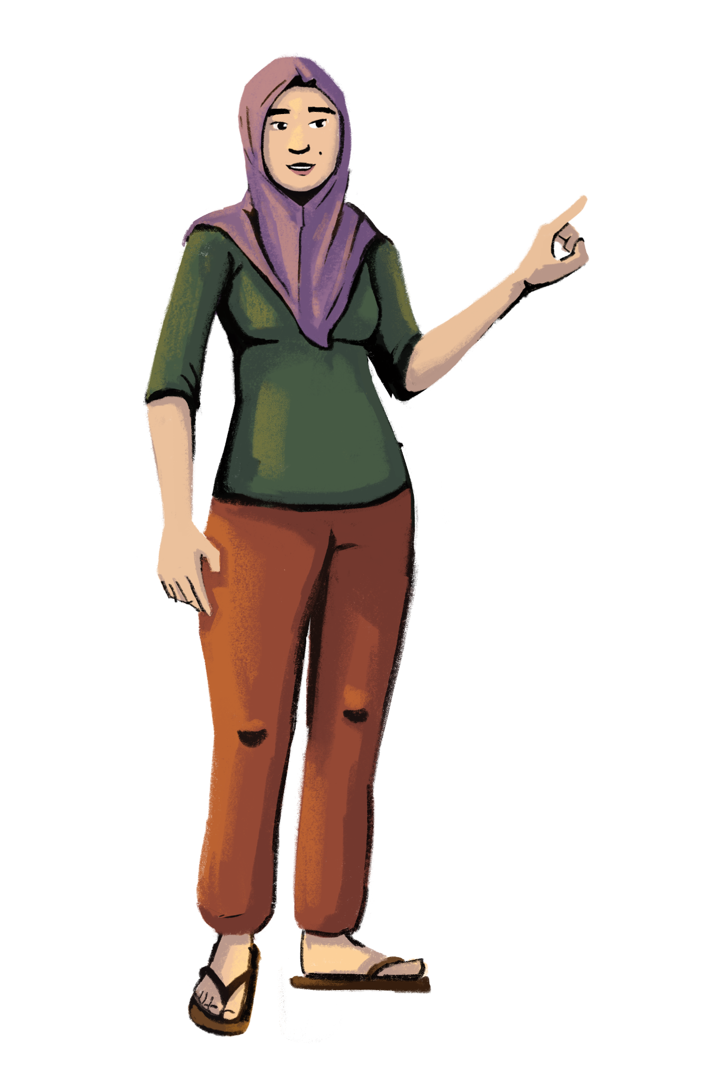
Les 5 C du crédit
Les 5 C du crédit sont les critères utilisés par de nombreux prêteurs pour évaluer les demandeurs de crédit. Comprendre ces critères peut vous aider à renforcer votre solvabilité et vous permettre d'obtenir un crédit.
Caractère
Les antécédents de crédit du demandeur
Collatéral
Un actif qui sert de « sauvegarde" » ou de garantie pour le prêt
Capacité
Le ratio dette/revenu du demandeur
Conditions
L'objet du prêt, le montant concerné,
et les taux d'intérêt
Capital
La somme d'argent dont dispose un candidat

Slide 21

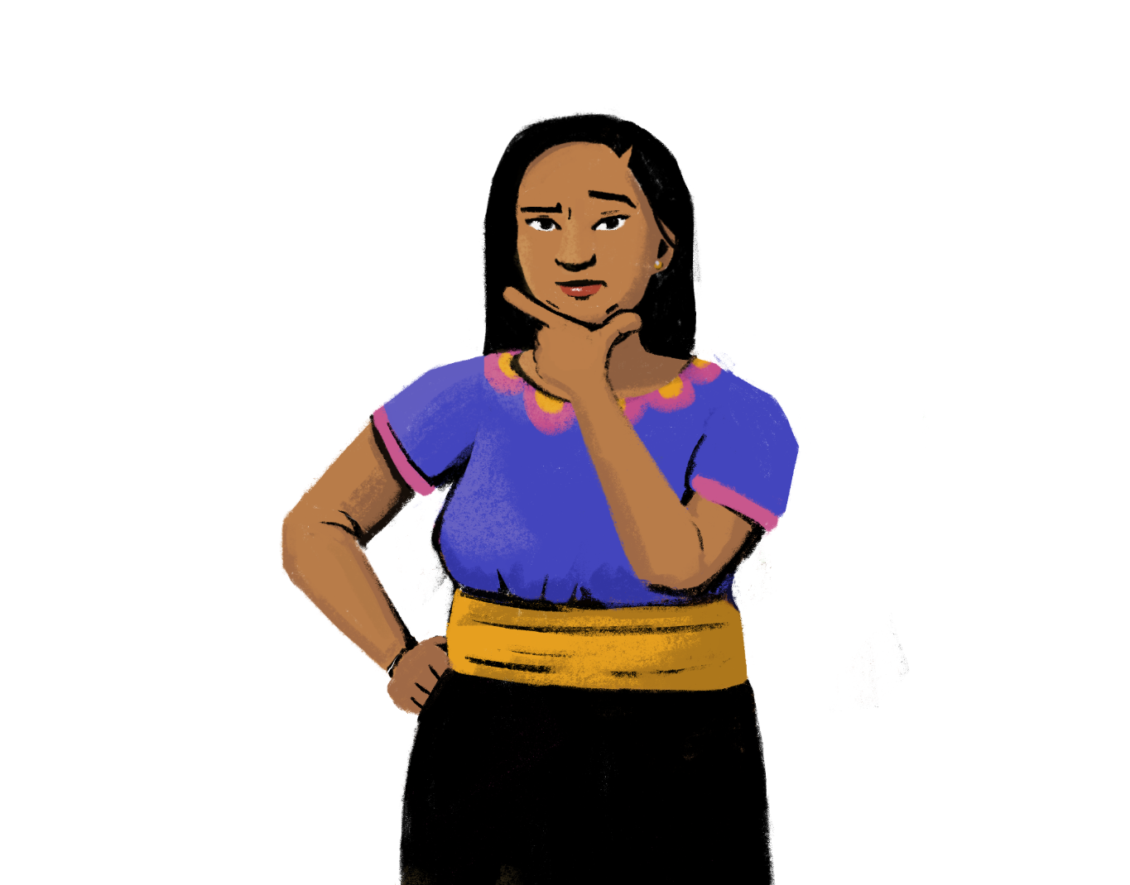
Comment se calcule la solvabilité et qui fait le calcul ?

Slide 22


Scores de crédit et agences d'évaluation du crédit
Un score de crédit est un chiffre qui indique votre solvabilité. Plus le score de crédit est élevé, plus les prêteurs potentiels vous considèrent comme solvable. Si vous avez une bonne cote de crédit, les prêteurs peuvent vous aider à obtenir un prêt à un taux d'intérêt plus bas. Votre pointage de crédit est basé sur plusieurs facteurs, tels que vos antécédents en matière de crédit, le nombre de comptes ouverts à votre nom, le montant de vos dettes, l'historique de vos remboursements et de vos transactions, etc.
Un bureau de crédit est une agence qui vous attribue un score de crédit et communique votre historique de crédit aux prêteurs. Les agences d'évaluation du crédit fournissent des rapports de crédit afin que vous puissiez mieux comprendre votre situation de crédit et savoir où vous pouvez apporter des améliorations. Les bureaux fournissent des informations sur votre historique de crédit, vos antécédents de paiement et le montant que vous devez.
Les prêteurs peuvent également devoir signaler à un bureau de crédit que vous manquez un paiement ou que vous ne remboursez pas un prêt, ce qui peut réduire votre cote de crédit.

Slide 23



Évaluations alternatives de crédit
Les scores de crédit ne sont pas le seul moyen d'évaluer votre crédibilité. En fait, il existe d'autres types de données que les prêteurs peuvent utiliser pour déterminer si vous êtes admissible à un prêt. Ces données de crédit alternatives sont souvent utilisées lorsqu'un demandeur n'a pas d'antécédents de crédit.
Certains prêteurs utiliseront votre historique de paiement pour évaluer votre crédibilité. Ils peuvent consulter les factures et les paiements des services publics, ou même votre historique de paiement du loyer de votre magasin.
Les prêteurs peuvent également vérifier les informations relatives à votre emploi et à vos revenus. Si vous pouvez démontrer que vous avez un emploi stable et des revenus réguliers, vous avez plus de chances de paraître solvable.
Votre téléphone peut également être une excellente source de données pour déterminer la solvabilité. Certains prêteurs regardent votre historique de paiements numériques pour évaluer votre solvabilité. Si vous ouvrez un portefeuille mobile et commencez à effectuer des transactions, vous créez un dossier numérique qui peut vous aider à répondre aux normes d'admissibilité à un prêt !

Slide 24
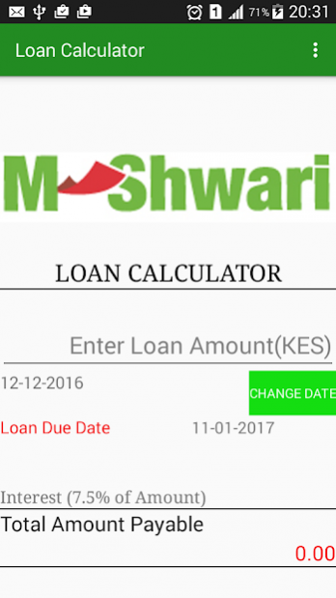
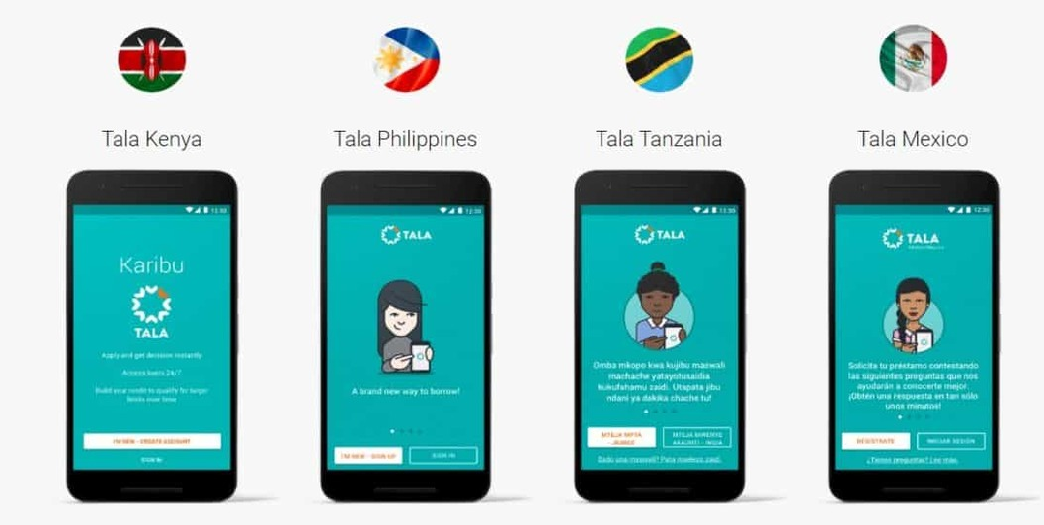
Exemples de produits de données de
crédit alternatif
Conseil de personnalisation !
Pensez à ajouter ou à supprimer des exemples pour qu'ils soient appropriés à votre marché.
M-Shwari au Kenya
M-Shwari est un service d'épargne et de prêt destiné aux utilisateurs de M-PESA, un service d'argent mobile de Safaricom, un opérateur de réseau mobile. M-Shwari détermine la solvabilité en utilisant des données de crédit alternatives.
Pour obtenir un prêt, vous devez :
être abonné à M-PESA depuis au moins six mois ;
économiser sur M-Shwari ;
utiliser activement d'autres services, tels que la voix, les données ou l'argent mobile.
Tala au Mexique, au Kenya, en Inde et aux Philippines
Tala est une application de prêt numérique. Pour déterminer votre score de crédit, l'application analyse votre utilisation des données mobiles, votre historique de paiement de factures mobiles, la façon dont vous interagissez avec l'application, etc. Tout ce dont vous avez besoin est une pièce d'identité pour demander un prêt.
N'oubliez pas que ces prêts numériques sont souvent des prêts à court terme et ne doivent pas être utilisés pour des financements à long terme.

Slide 25
Quels sont les établissements auxquels vous pouvez vous adresser pour obtenir un prêt ?
PARTIE 3 :
OÙ ET COMMENT OBTENIR
UN PRÊT
Objectifs :
Savoir où vous pouvez obtenir un prêt.
Comprendre comment obtenir un prêt.

Slide 26
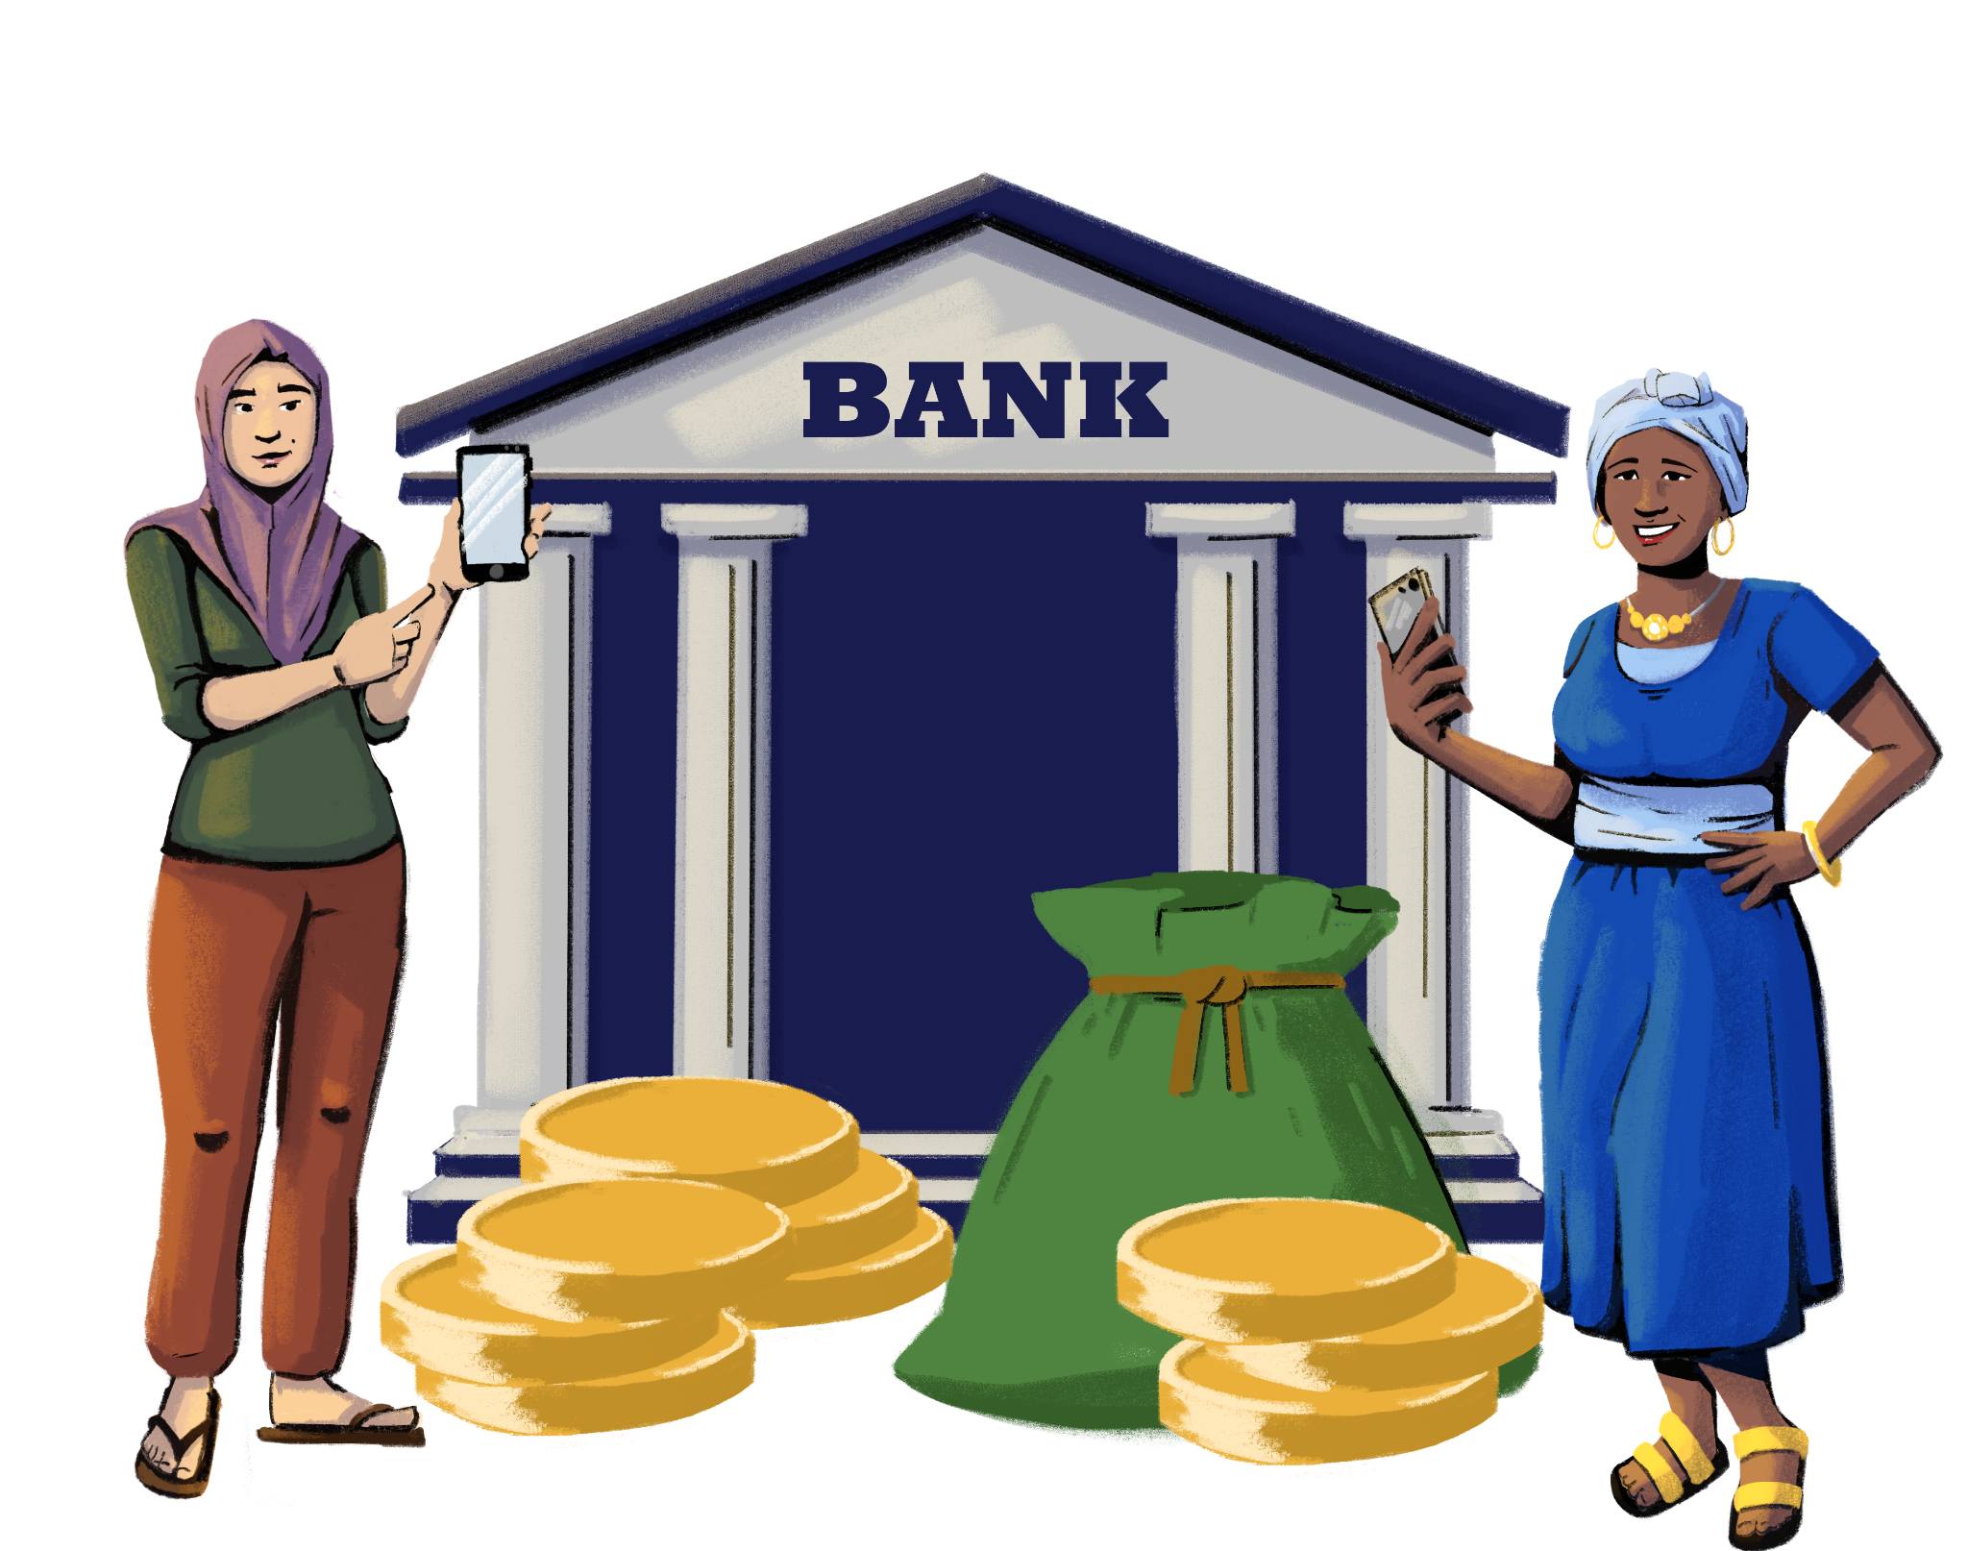
Où obtenir un prêt
Conseil de personnalisation !
Ajouter, supprimer ou modifier ces fournisseurs si nécessaire.
Banques : Vous pouvez consulter le site web de votre banque ou vous rendre dans une agence pour en savoir plus sur les types de prêts proposés. Certaines banques peuvent également vous permettre de faire une demande en ligne ou par téléphone.
Institutions de microfinance (IMF) : Les IMF offrent des microcrédits et d'autres services financiers tels que les assurances et les transferts de fonds. Les IMF fournissent également des services non financiers tels que des conseils individuels, des formations et des aides aux micro-entreprises.
Coopératives de crédit : Une coopérative de crédit est un type d'institution financière qui appartient aux personnes qui utilisent ses produits et services. Les membres des coopératives de crédit peuvent accéder à de nombreux services tels que des prêts et des comptes de dépôt.
Sociétés financières non bancaires (NBFC) : Les NBFC sont des institutions financières qui ne disposent pas d'une licence bancaire complète ou qui ne sont pas réglementées, mais qui peuvent néanmoins fournir certains services financiers, comme le versement de prêts. Les compagnies d'assurance, les prêteurs sur gage et les changeurs de devises sont des exemples de NBFC.

Slide 27




Comment obtenir un prêt
Conseil de personnalisation !
Envisagez de changer ces étapes pour qu'elles reflètent un fournisseur de prêt ou un produit de prêt sur votre marché.
Pour obtenir un prêt, vous devrez satisfaire à certaines exigences et normes fixées par le prêteur.
Ces normes sont déterminantes pour l'évaluation par le prêteur de votre identité et de votre solvabilité.
Vous devrez fournir plusieurs documents, tels que votre passeport, une pièce d'identité, une preuve de vos revenus et l'enregistrement de votre entreprise.
Une fois que vous avez tous ces documents, vous pouvez remplir la demande de prêt auprès de votre fournisseur. Parfois, vous pouvez même remplir la demande en ligne ou sur votre téléphone.
Veillez à lire attentivement les conditions du contrat de prêt avant de signer tout document !

Slide 28

OUTIL D'APPRENTISSAGE
Prêts avec Hey Sister
Leçons Hey Sister
Leçon 13: Que dois-je prendre en considération avant de contracter un prêt ?

Slide 29

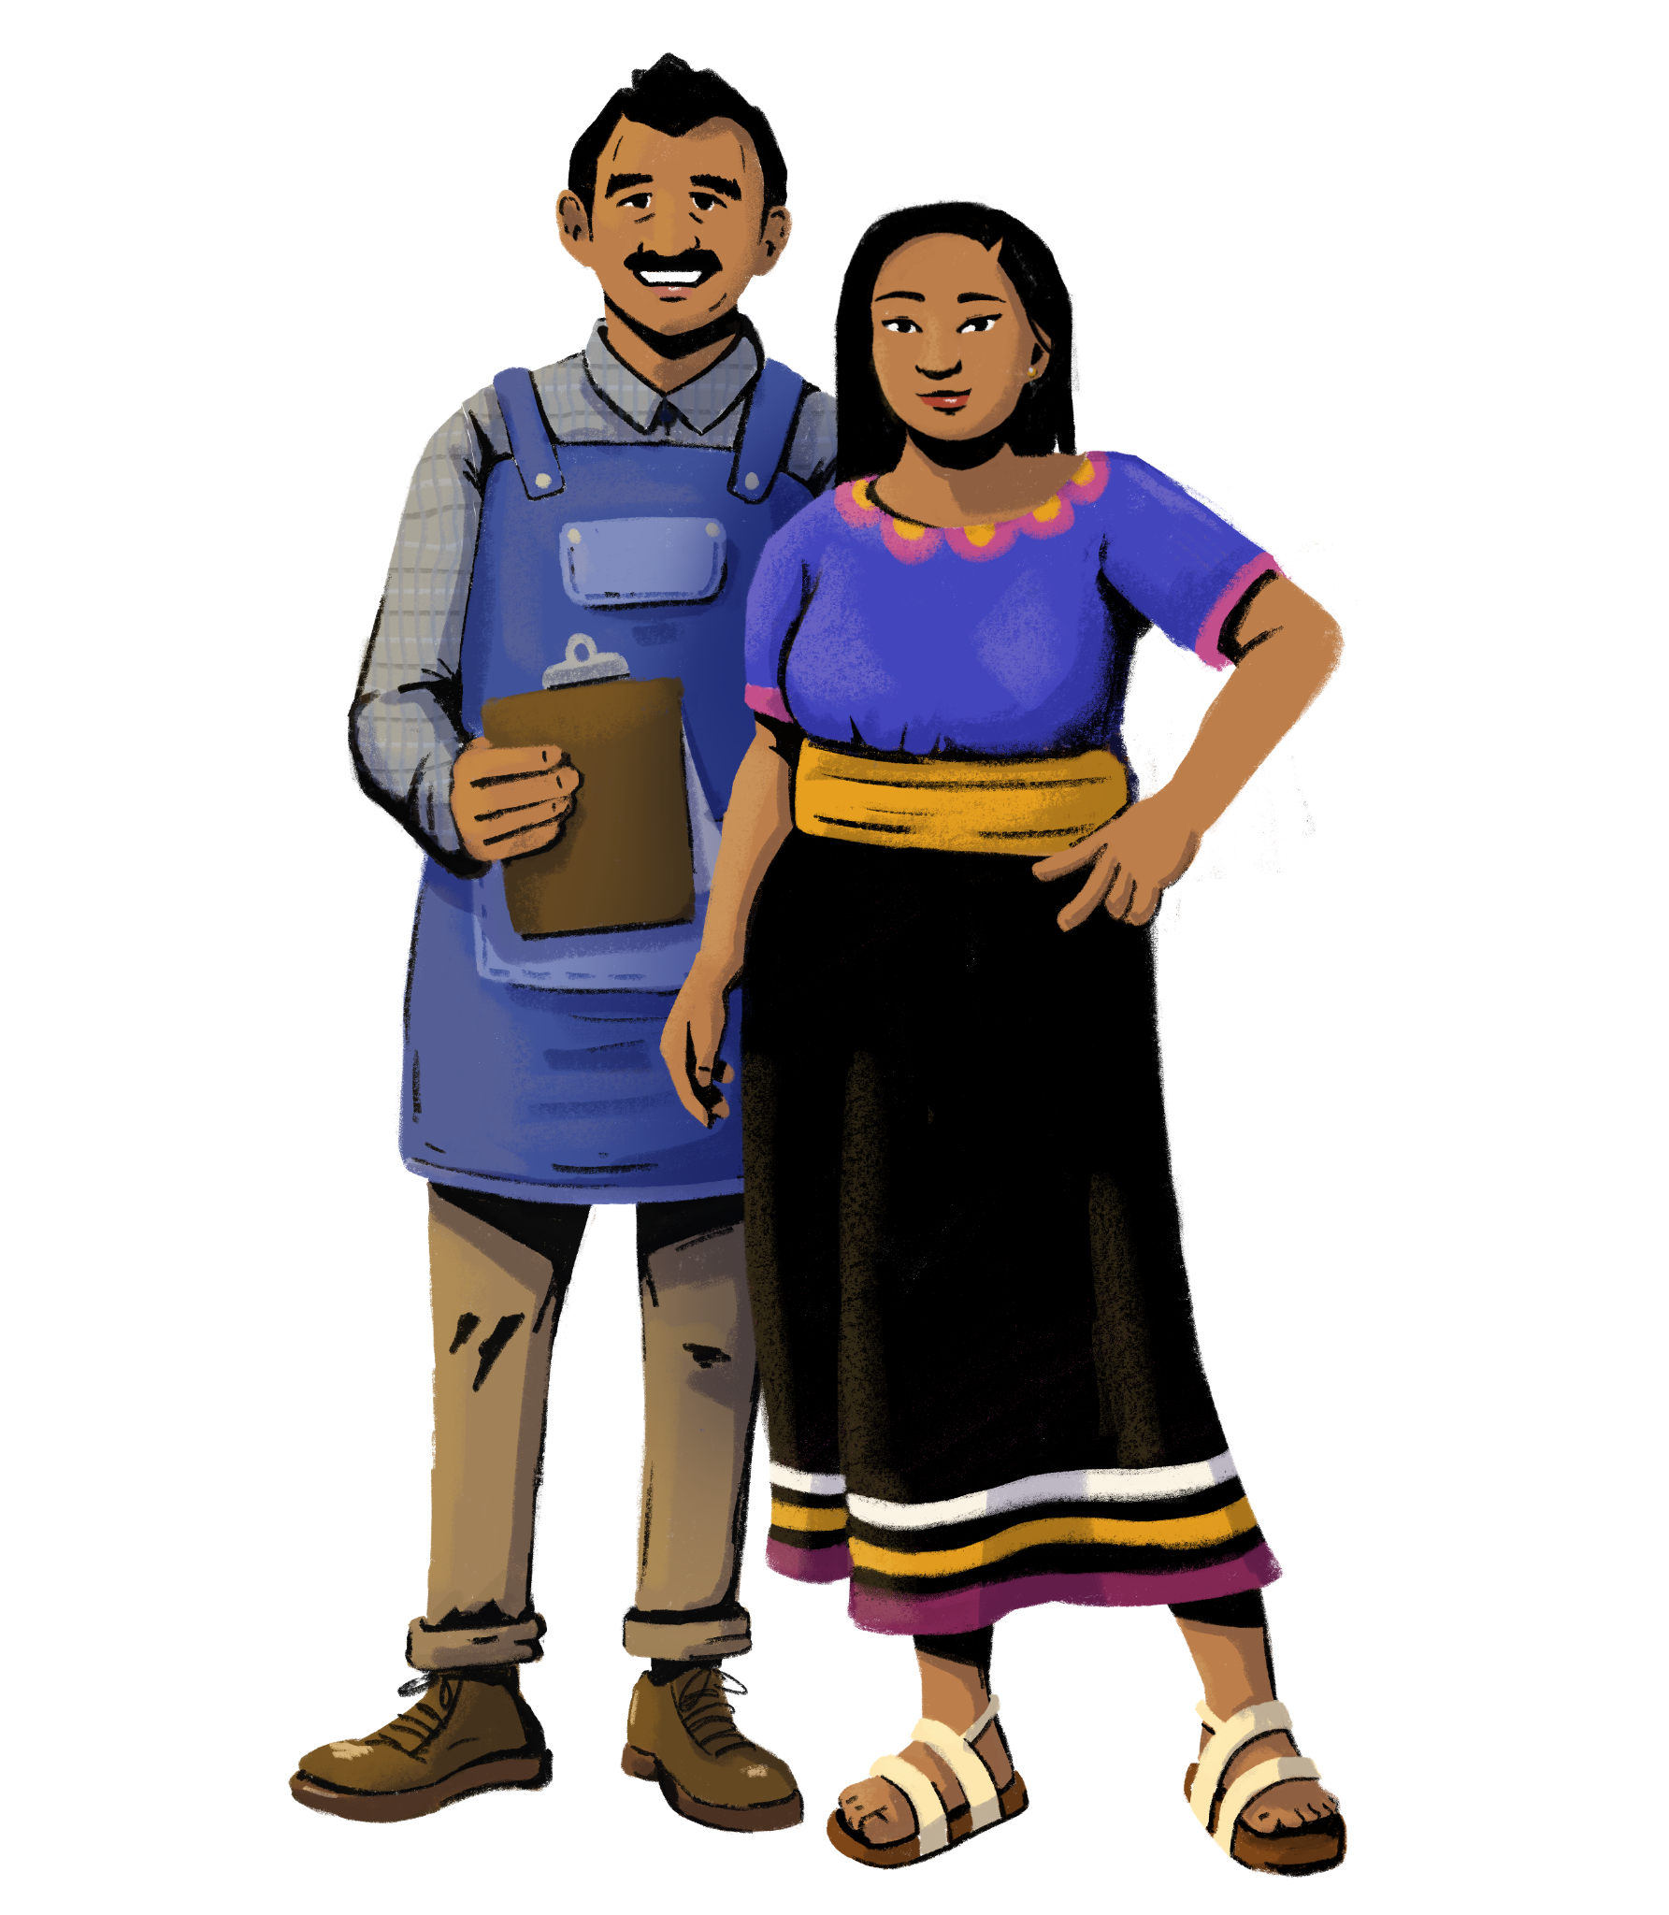
Identifions les meilleures pratiques pour la gestion de votre crédit !
PARTIE 4 :
GESTION DU CRÉDIT
Objectif : Apprenez des trucs et astuces sur comment rembourser à temps les prêts et les relevés de carte de crédit.

Slide 30

Cycles de facturation et de remboursement
Comprendre le cycle de facturation et de remboursement de votre prêt peut vous aider à prendre des décisions stratégiques sur la manière de budgétiser vos prochains paiements.
Le cycle de facturation est le délai entre deux paiements.
La durée des cycles de facturation peut varier en fonction du produit ou du service. En général, les cycles de facturation durent entre 20 et 45 jours.
Le cycle de remboursement est le calendrier de vos paiements. Le remboursement comprend les montants empruntés et les intérêts.
La gestion de votre cycle de facturation et de remboursement est importante. Si vous ne vous y conformez pas, vous risquez d'encourir des frais supplémentaires, de porter atteinte à votre crédit ou d'être poursuivi en justice.

Slide 31




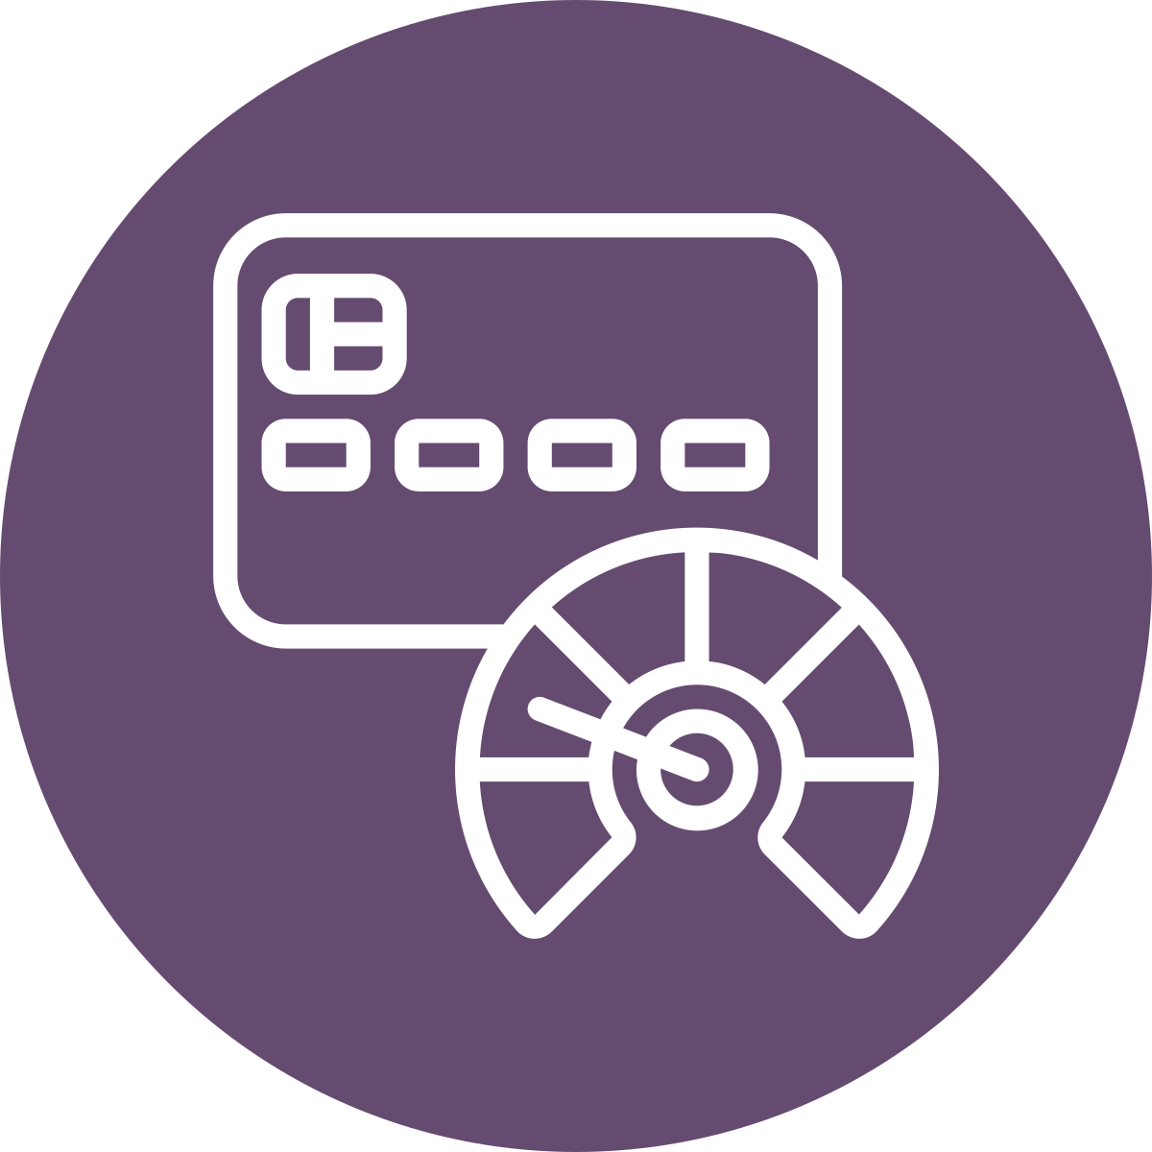

Ce qu'il faut faire pour gérer son crédit
Sachez quand vos paiements sont exigibles.
Vérifiez vos relevés de facturation chaque mois.
Lisez les conditions
du prêt.
Effectuez des remboursements réguliers.
Collectez des points
de récompense.
Suivez votre
score de crédit.
Définissez un plan pour payer vos dettes.
Demandez l'aide d'un conseiller financier
si nécessaire.

Slide 32








Les choses à ne pas faire pour gérer son crédit
Ne prenez pas plus de crédit que vous ne pouvez vous permettre de rembourser.
Ne payez pas vos
factures en retard.
Ne substituez pas
le crédit au revenu.
N'utilisez pas les prêts numériques pour vos finances à long terme.
N'atteignez pas la limite maximale de votre carte de crédit.
Ne partagez pas votre
numéro de carte de crédit
par téléphone.
Ne signez pas de documents sans les lire
d'abord.
Ne contractez pas de prêts pour des produits de consommation.

Slide 33





Récapitulons !
Jusqu'à présent,
vous avez appris :
Les formes de crédit
Comment les prêteurs évaluent la solvabilité
Où et comment
pour obtenir un crédit
Comment gérer votre crédit

Slide 34


Partagez vos doutes et vos questions !
Avez-vous trouvé la
session utile ?

Slide 35

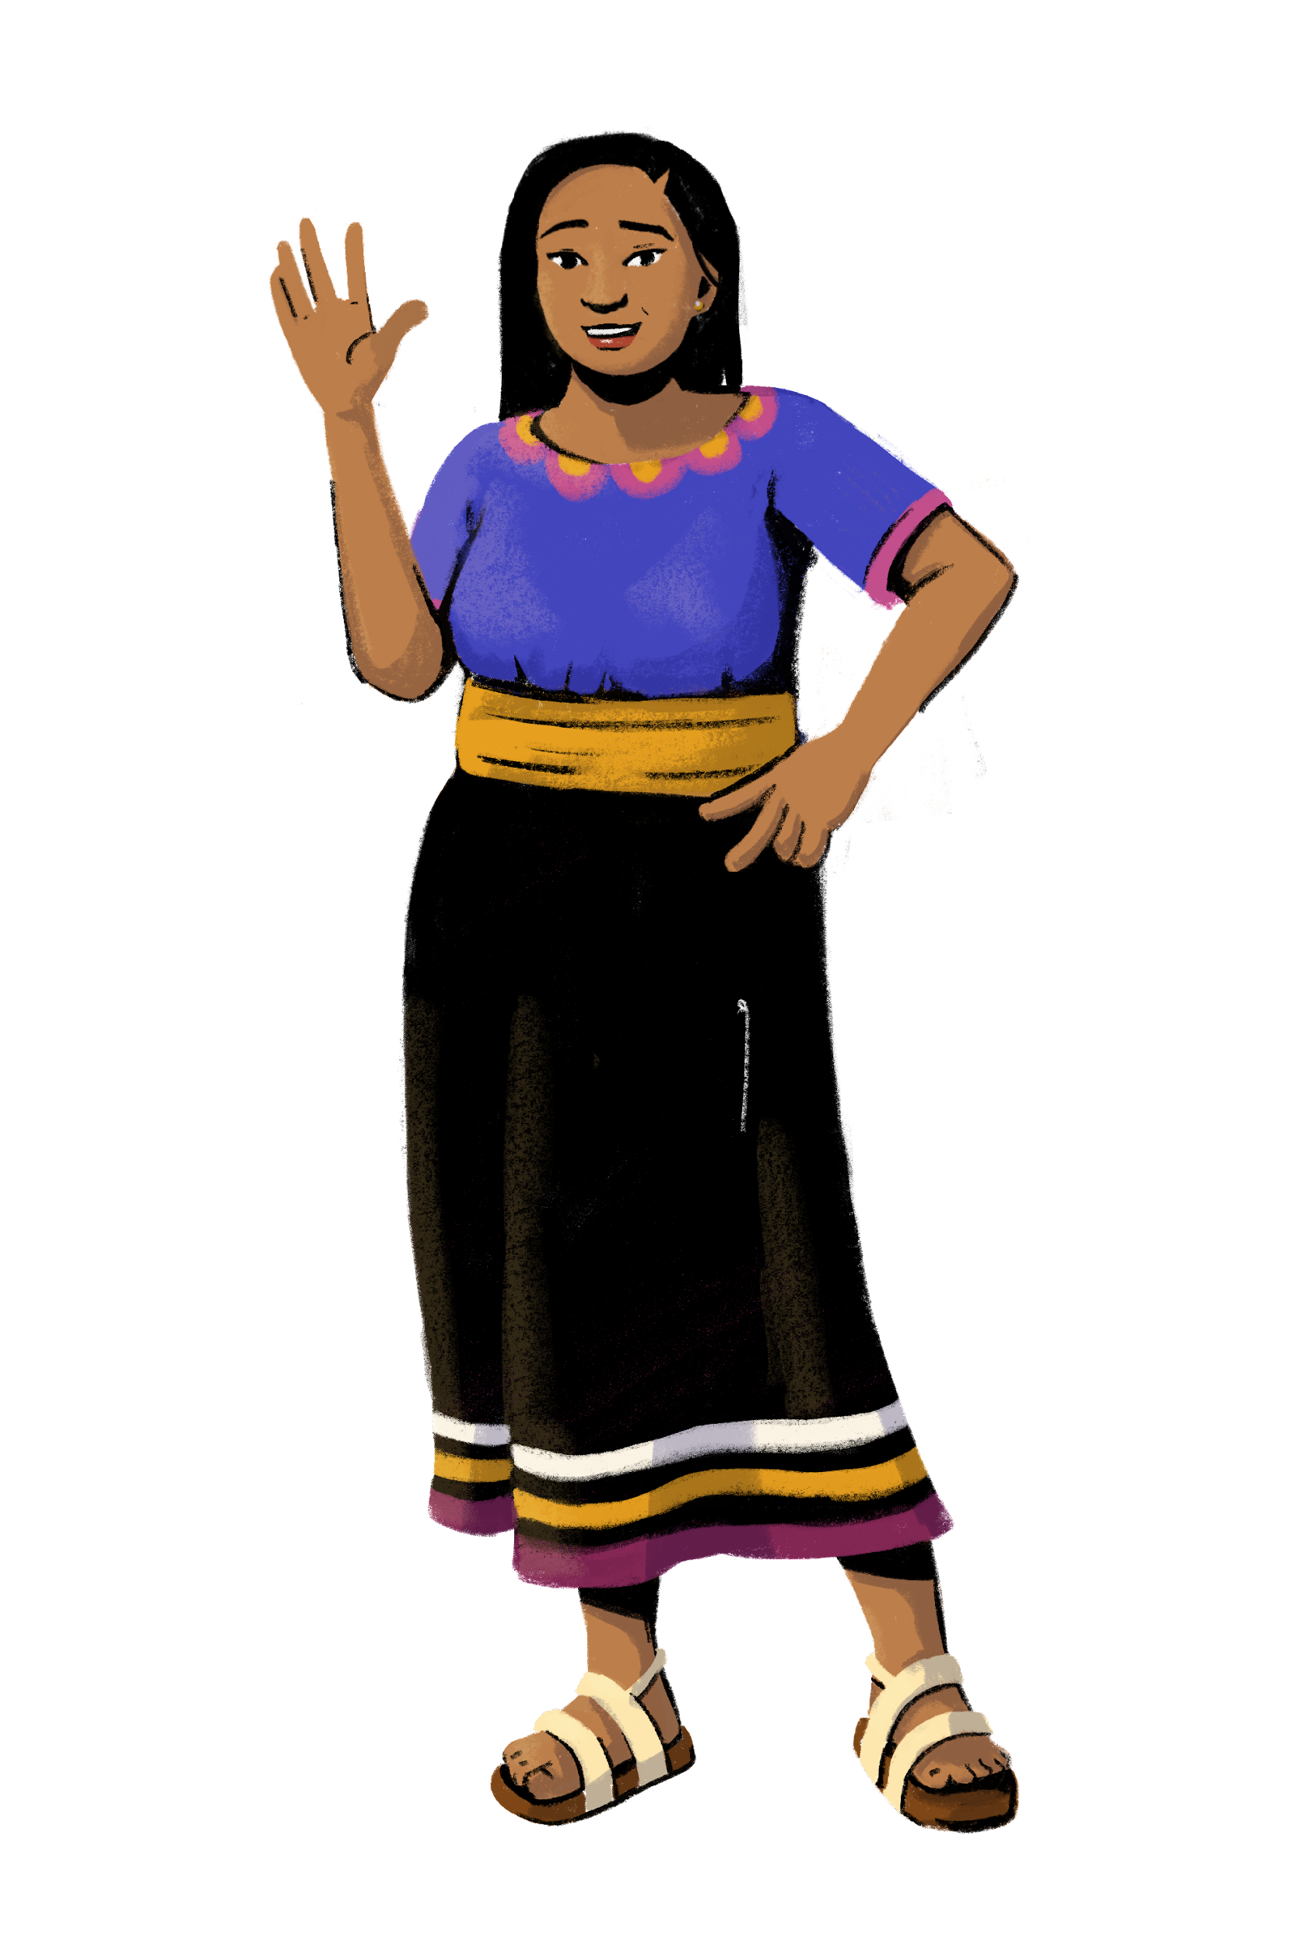
www.siaedge.com
Ligne deux
Ligne trois

